Slide 1



אשכול ב'-
התמצאות
במישור ובמרחב

Slide 2
יחידה שנייה
מסלולים

Slide 3

משימת פתיחה
עמוד 68

Slide 4
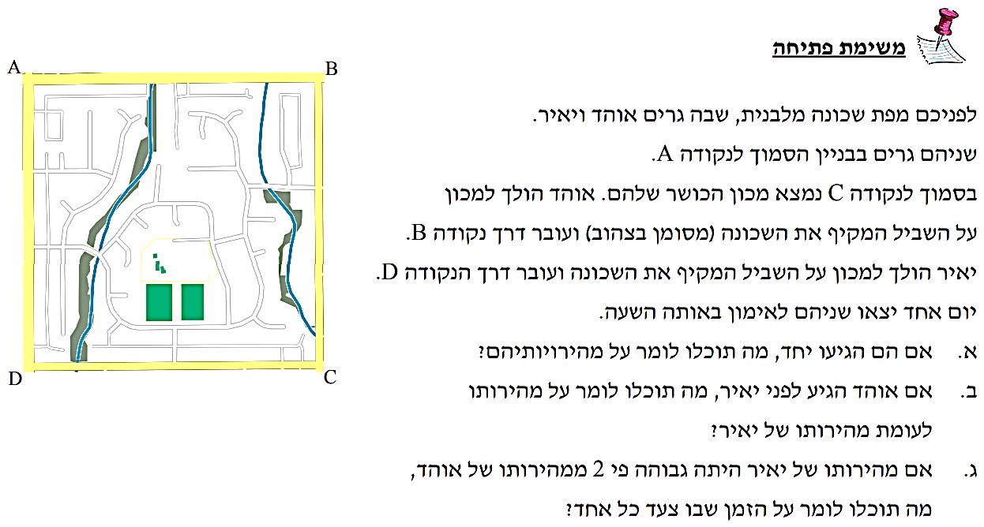
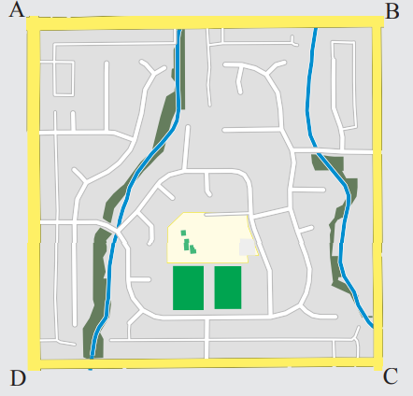

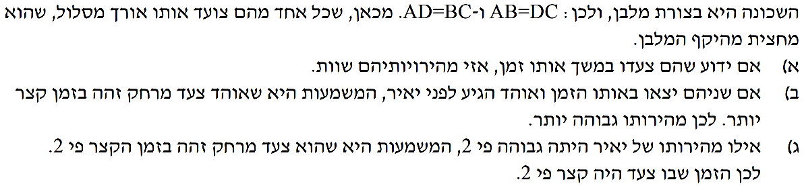

Slide 5


Slide 6
יחידה שנייה
מסלולים
אורכי מסלולים
א. שאלות ללא צורות גיאומטריות

Slide 7
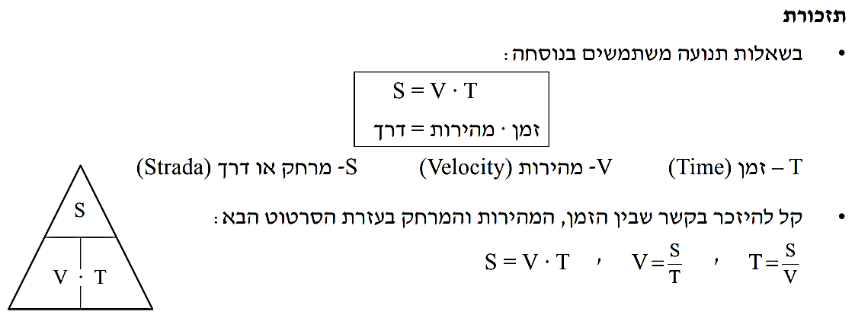


Slide 8
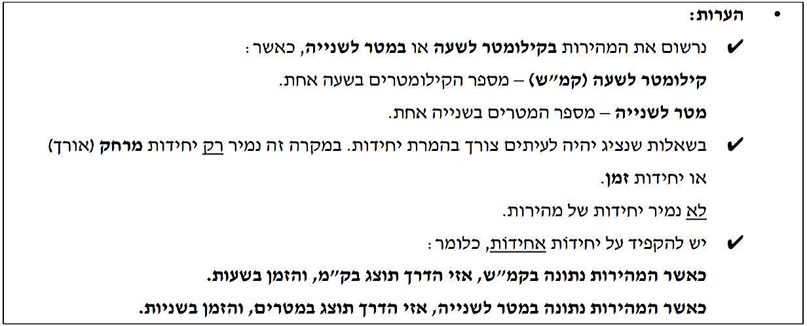

Slide 9
דוגמה פתורה
עמוד 70

Slide 10
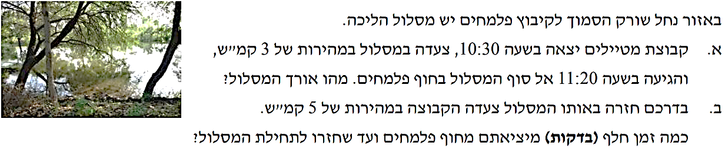

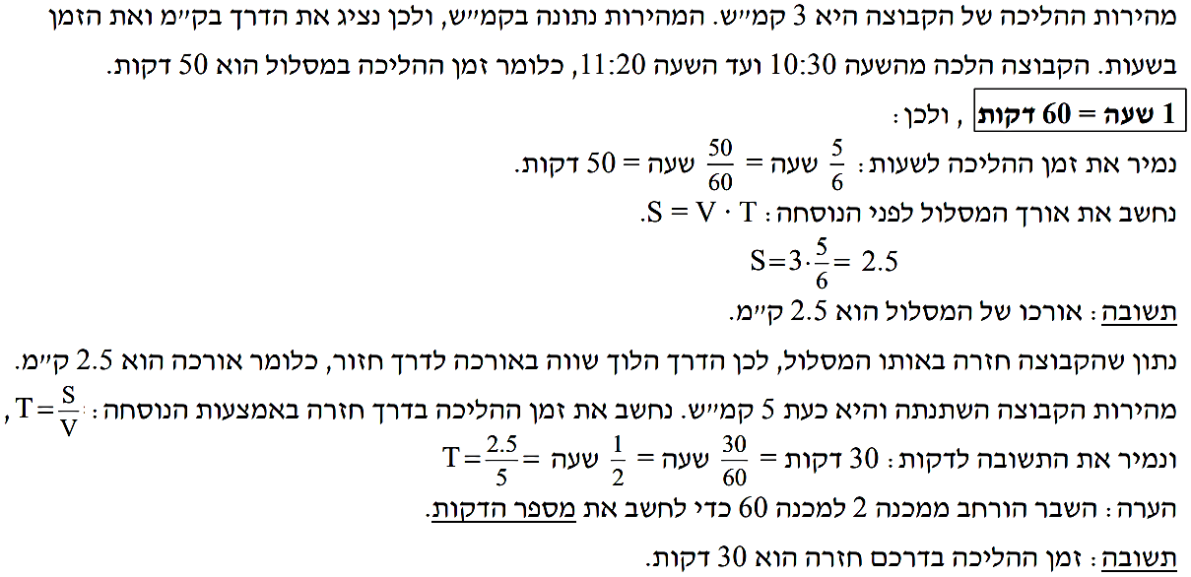

Slide 12
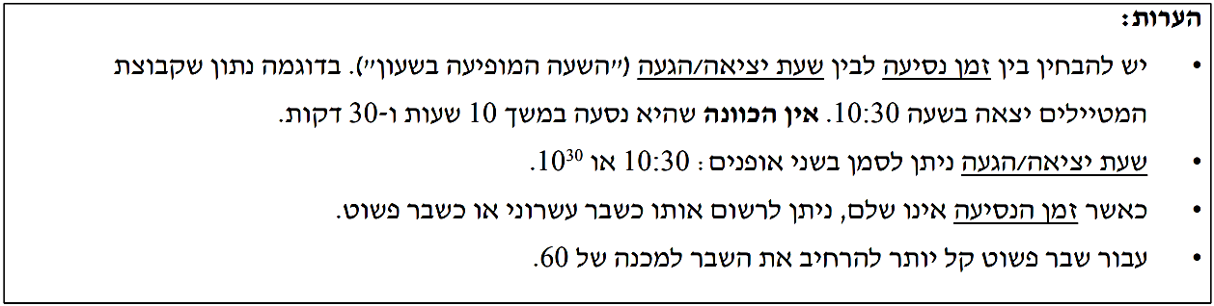


Slide 13
דוגמה פתורה
עמודים 72-73

Slide 14
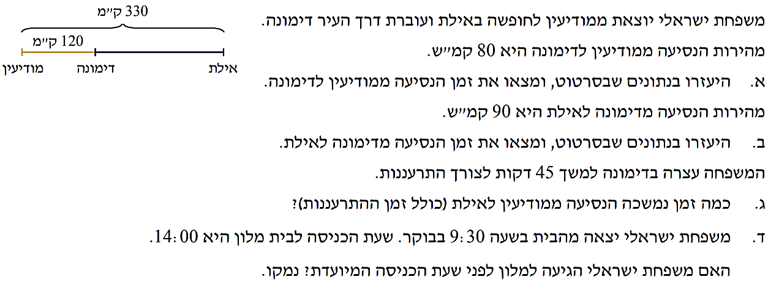
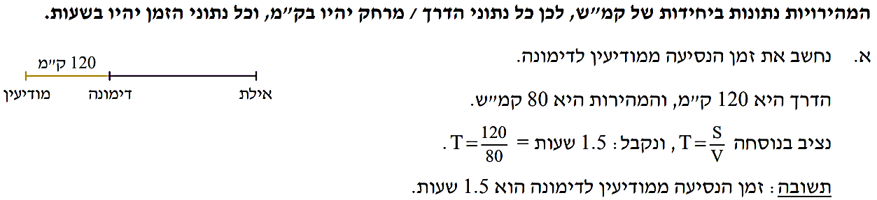

Slide 15
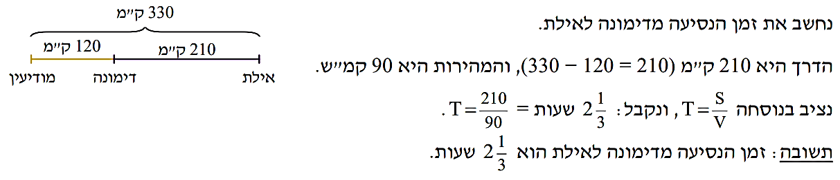

Slide 16
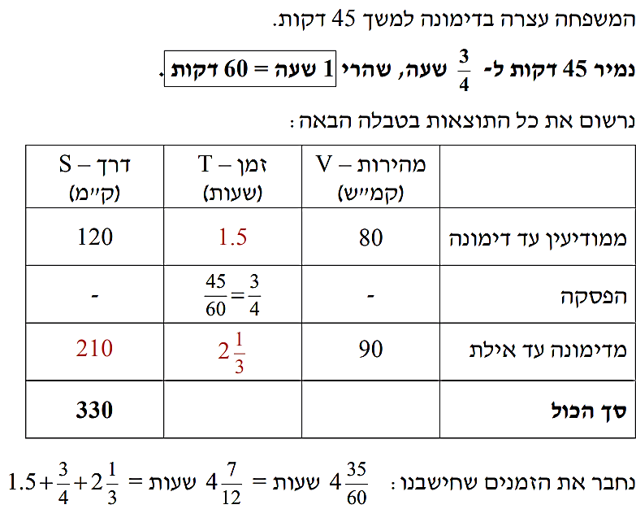
הערה:
השבר הורחב ממכנה 12 למכנה 60 כדי לחשב את מספר הדקות (מעבר לשעות השלמות). תשובה:
הנסיעה ממודיעין לאילת ארכה 4 שעות ו-35 דקות.

Slide 17
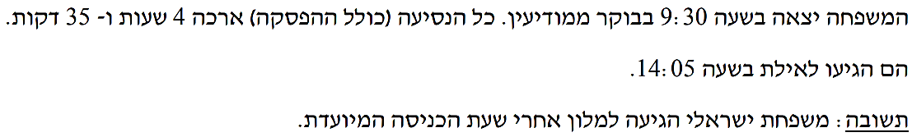

Slide 18
יחידה שנייה
מסלולים
אורכי מסלולים
א. שאלות עם צורות גיאומטריות

Slide 19
דוגמה פתורה
עמודים 76-77

Slide 20
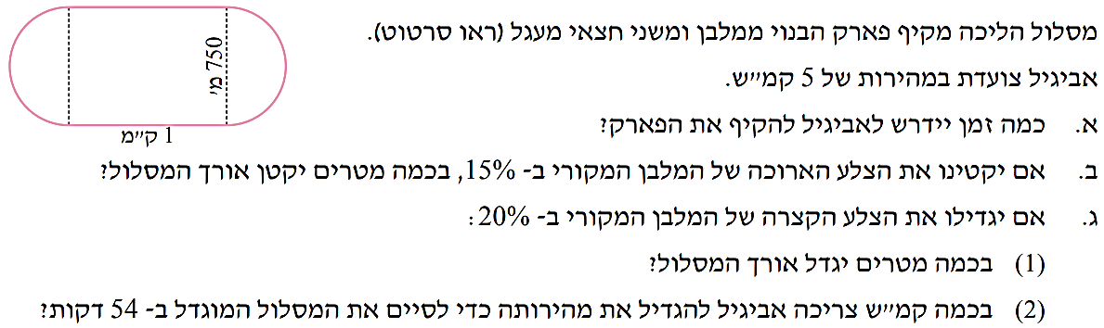
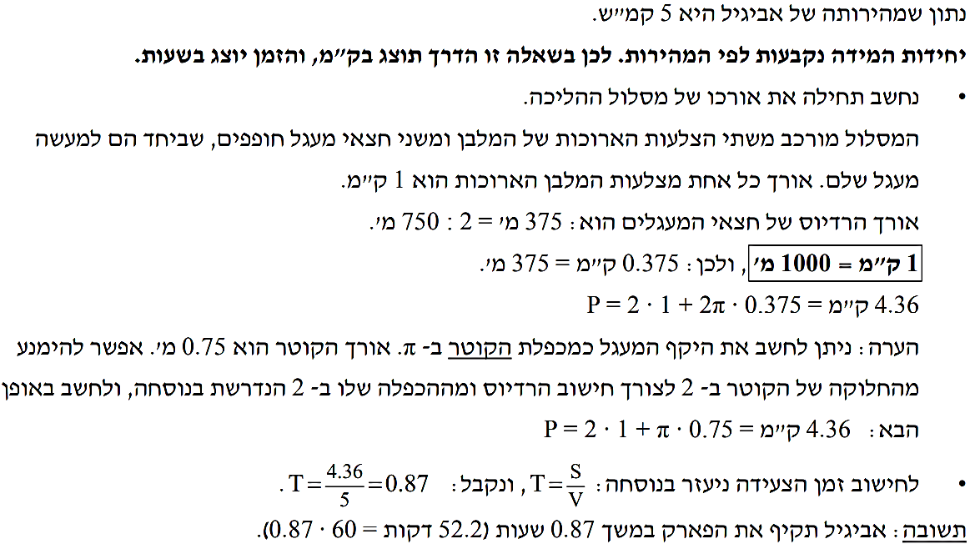

Slide 21
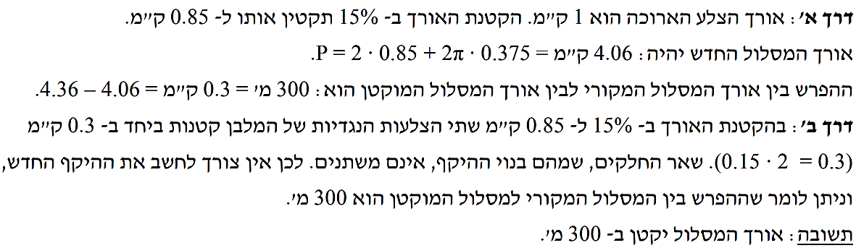

Slide 22
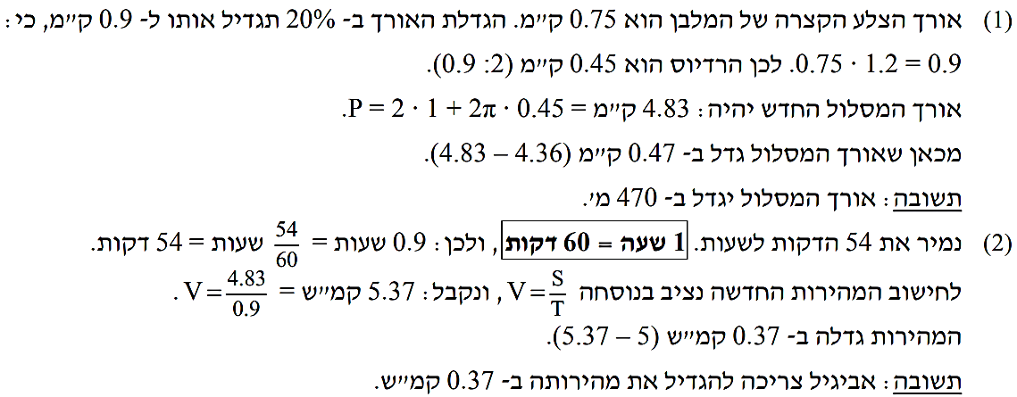

Slide 23
יחידה שנייה
מסלולים
תכנון מסלולים

Slide 24
דוגמה פתורה
עמודים 85-86

Slide 25
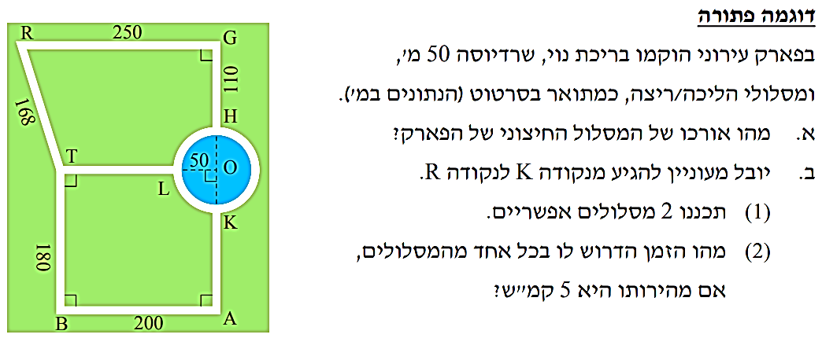
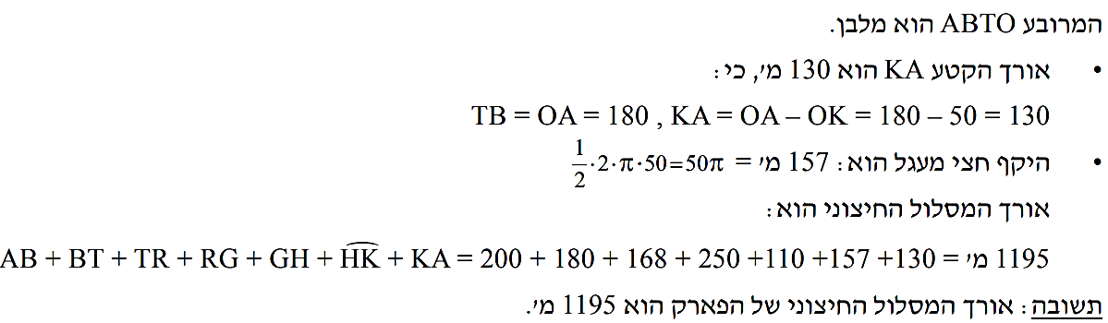

Slide 26
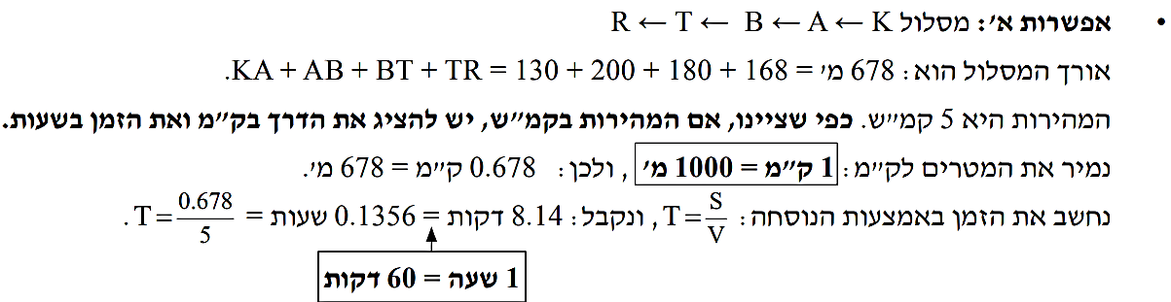

Slide 27
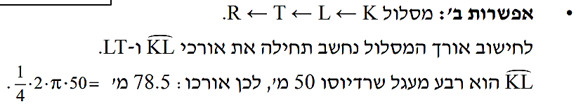
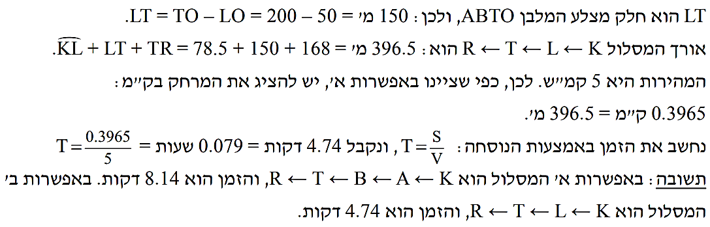

Slide 28
יחידה שנייה
מסלולים
בחירת מסלולים

Slide 29
דוגמה פתורה
עמודים 90-91

Slide 30
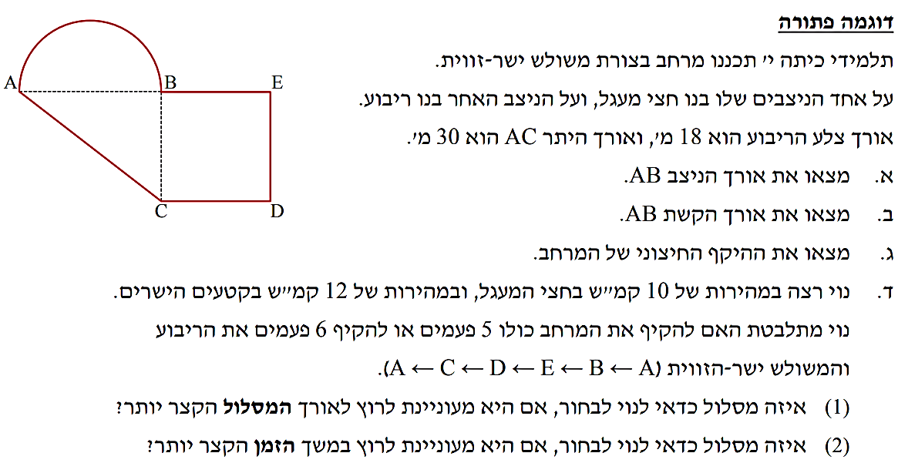
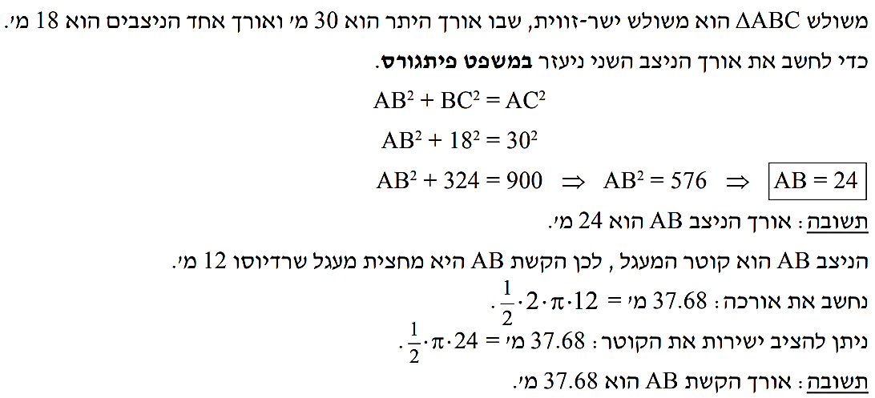

Slide 32
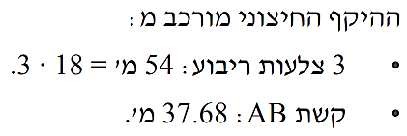
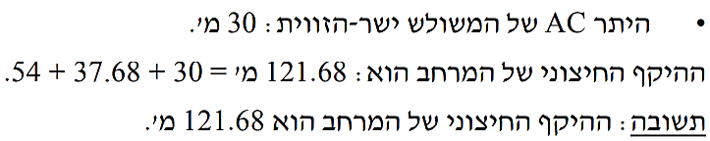

Slide 33
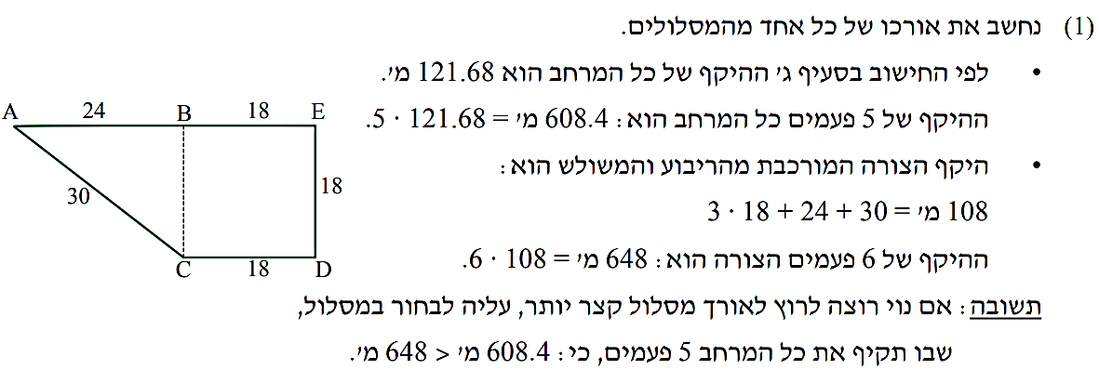

Slide 34
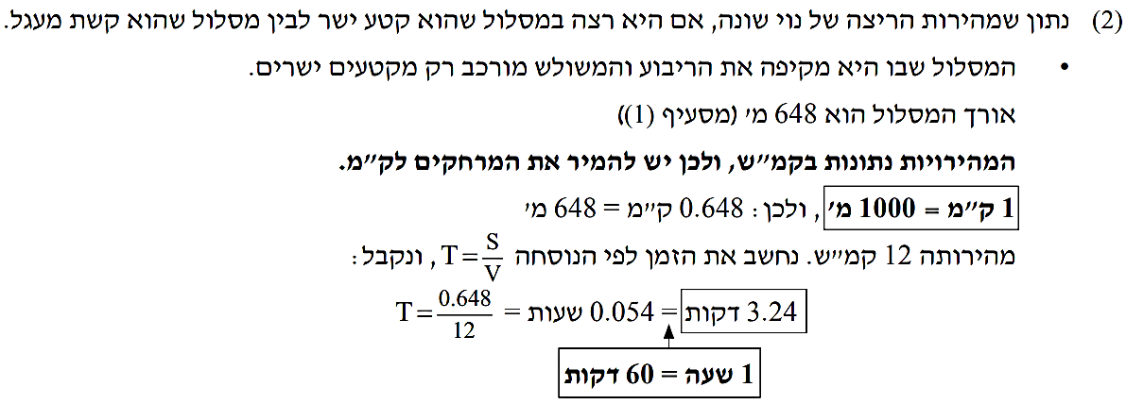

Slide 35
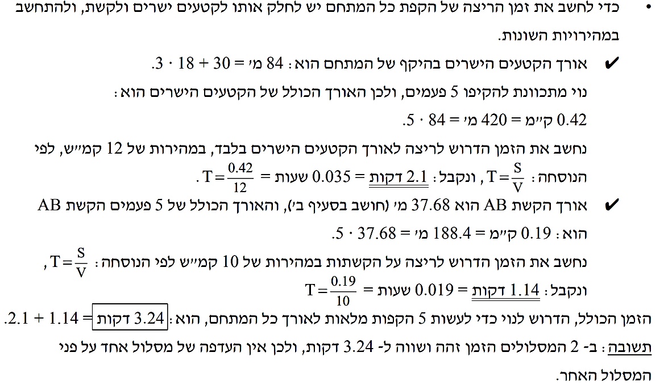

Slide 37
דוגמה פתורה
עמודים 94-95

Slide 38
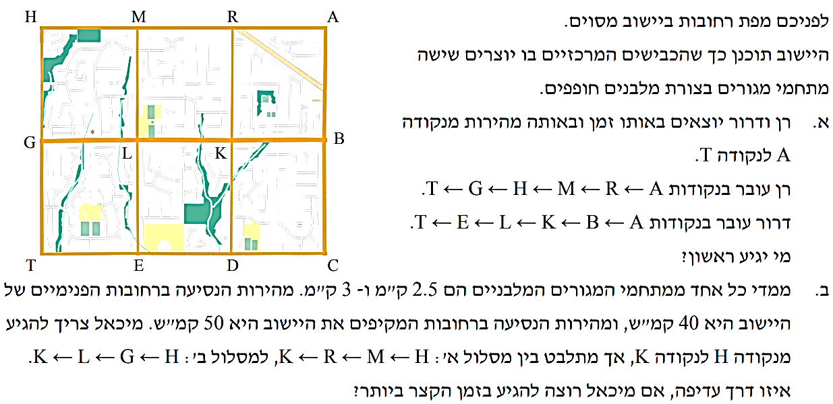
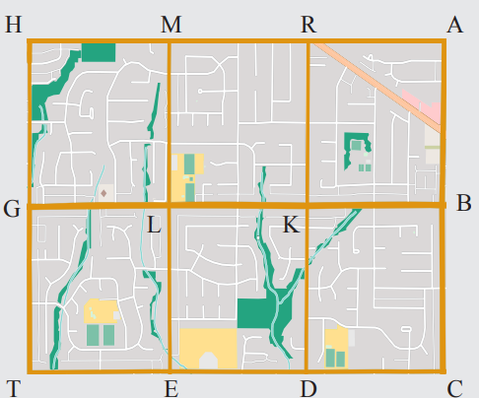
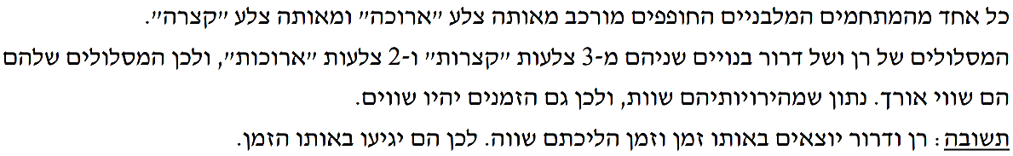

Slide 39
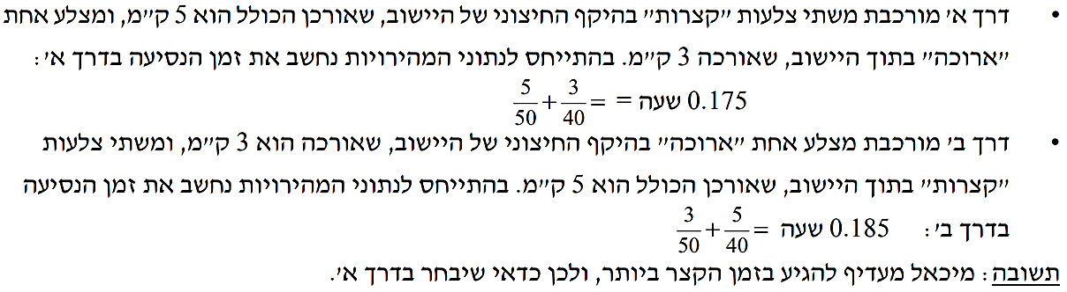

Slide 41
דוגמה פתורה
עמודים 97-98

Slide 42
